Slide 1
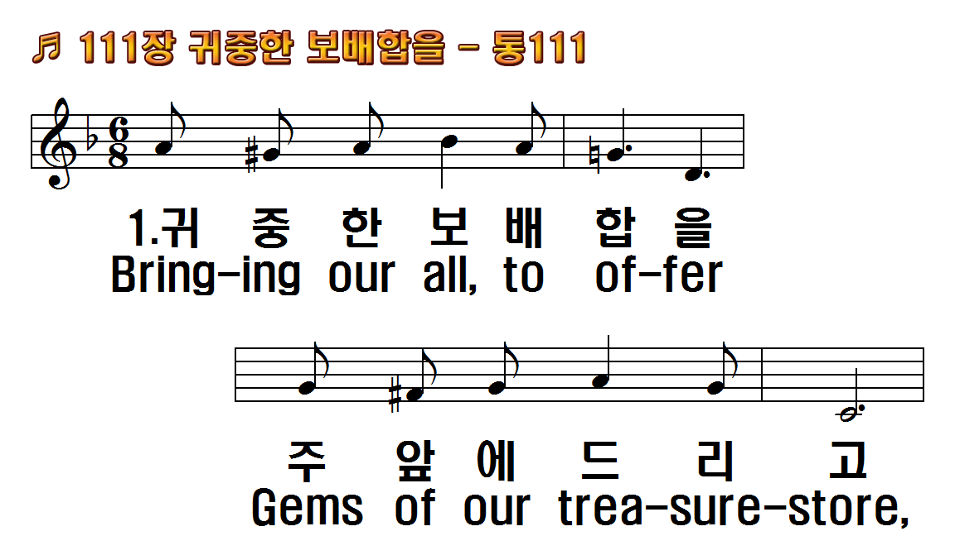
1.귀중한 보배합을
2.주께서 주신 은혜
3.들에서 밤을 새며
1.Bringing our all, to offer
2.Blest with all heavenly
3.Shepherds in awe and

Slide 2
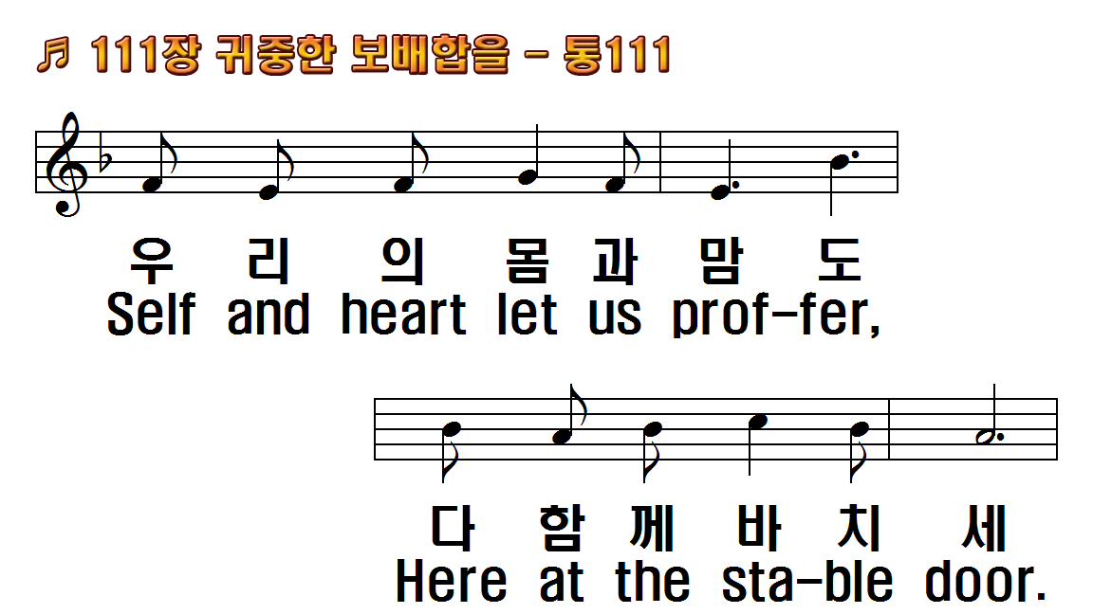
1.귀중한 보배합을
2.주께서 주신 은혜
3.들에서 밤을 새며
1.Bringing our all, to offer
2.Blest with all heavenly
3.Shepherds in awe and

Slide 3
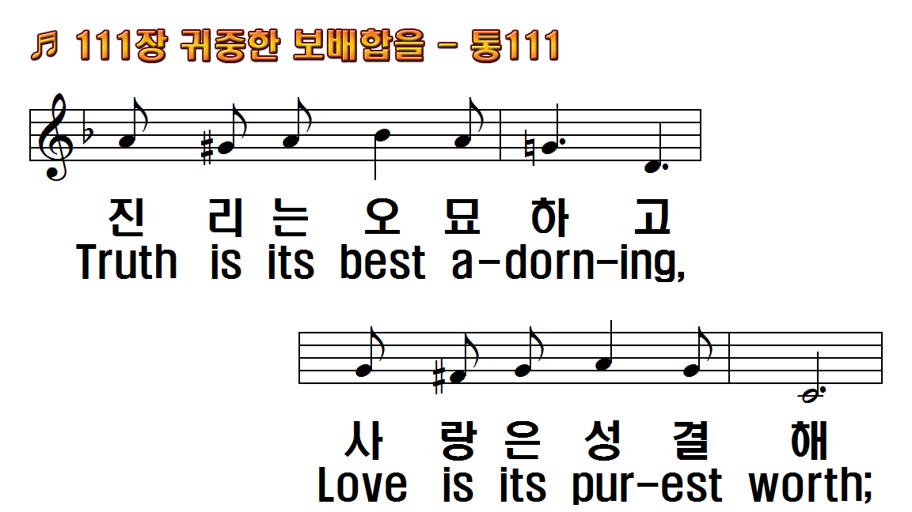
1.귀중한 보배합을
2.주께서 주신 은혜
3.들에서 밤을 새며
1.Bringing our all, to offer
2.Blest with all heavenly
3.Shepherds in awe and

Slide 4
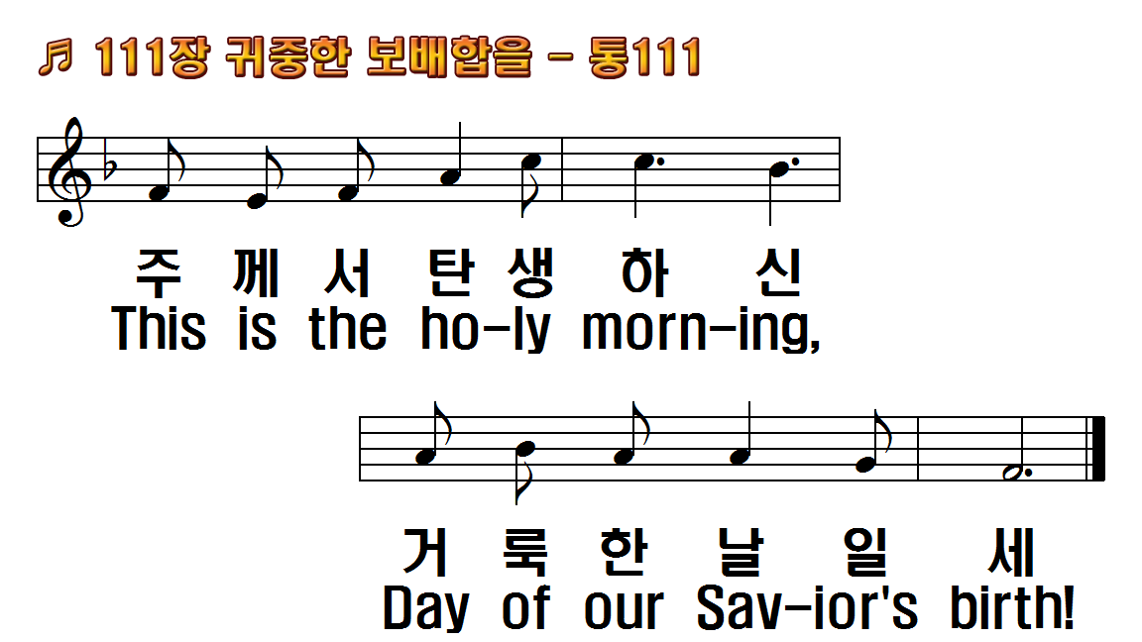
1.귀중한 보배합을
2.주께서 주신 은혜
3.들에서 밤을 새며
1.Bringing our all, to offer
2.Blest with all heavenly
3.Shepherds in awe and

Slide 5
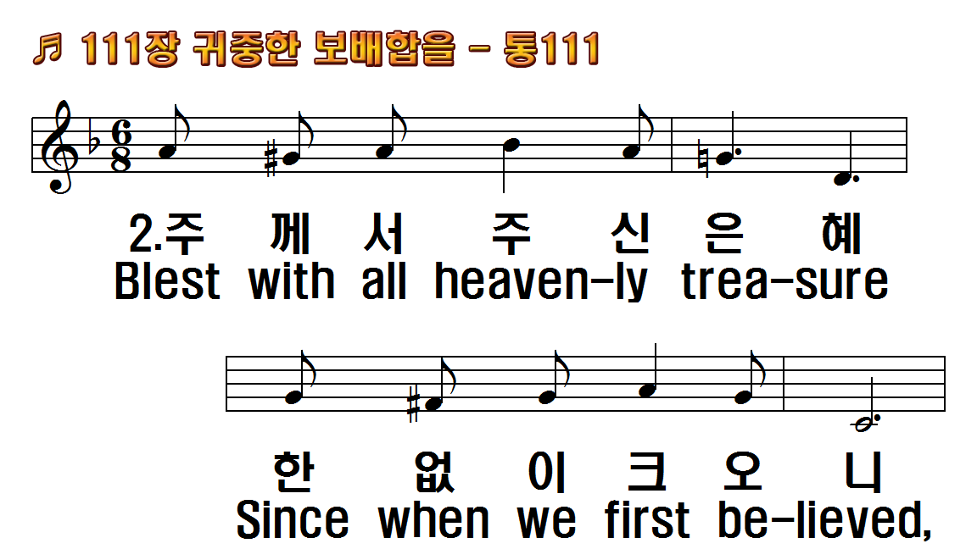
1.귀중한 보배합을
2.주께서 주신 은혜
3.들에서 밤을 새며
1.Bringing our all, to offer
2.Blest with all heavenly
3.Shepherds in awe and

Slide 6
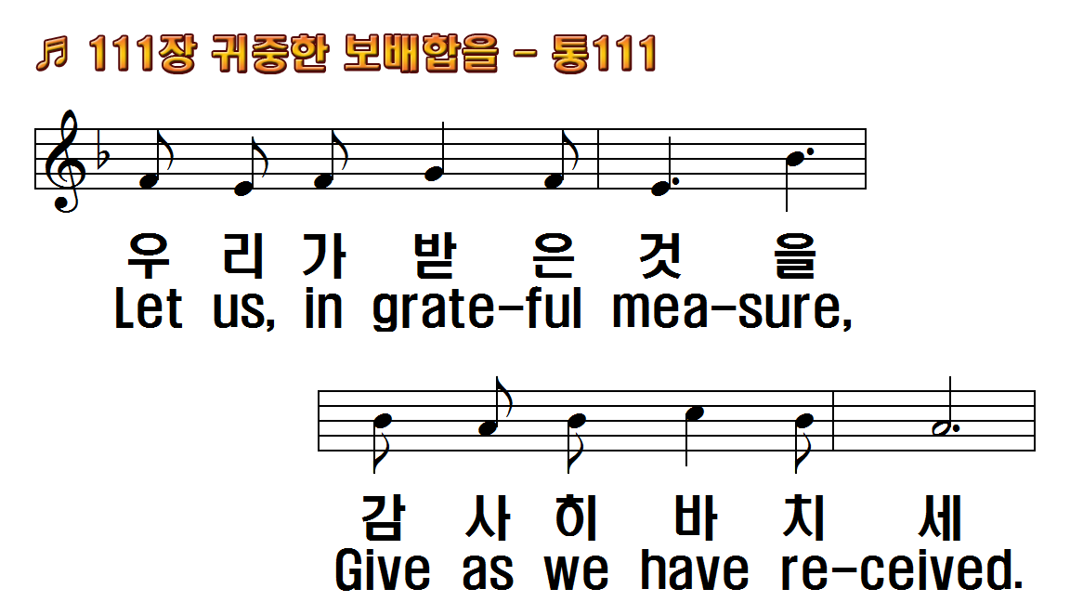
1.귀중한 보배합을
2.주께서 주신 은혜
3.들에서 밤을 새며
1.Bringing our all, to offer
2.Blest with all heavenly
3.Shepherds in awe and

Slide 7
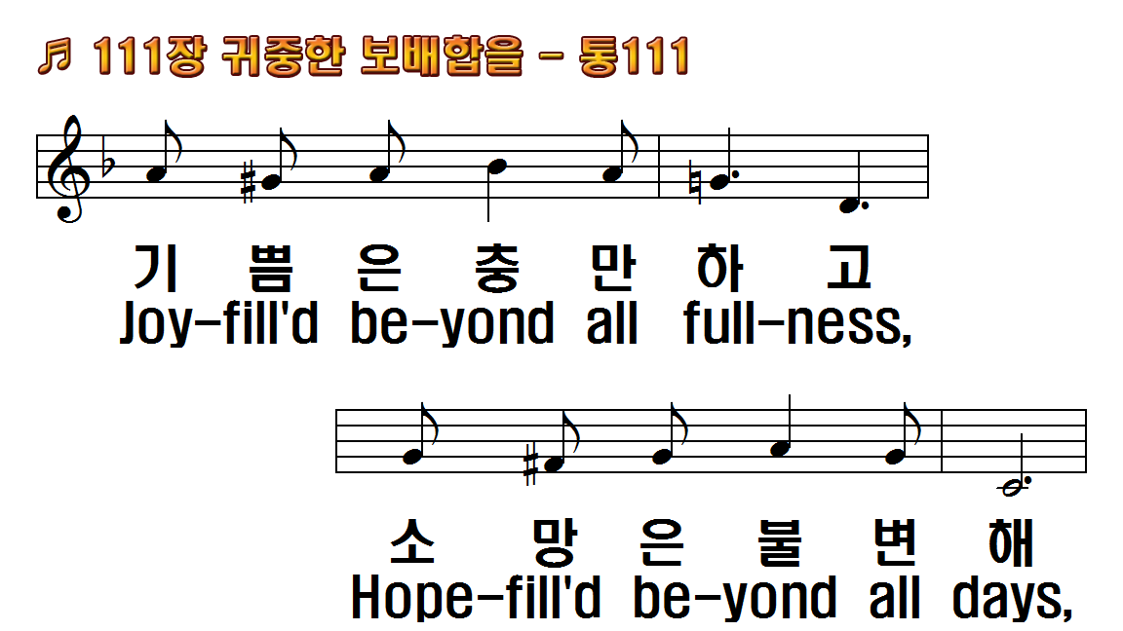
1.귀중한 보배합을
2.주께서 주신 은혜
3.들에서 밤을 새며
1.Bringing our all, to offer
2.Blest with all heavenly
3.Shepherds in awe and

Slide 8
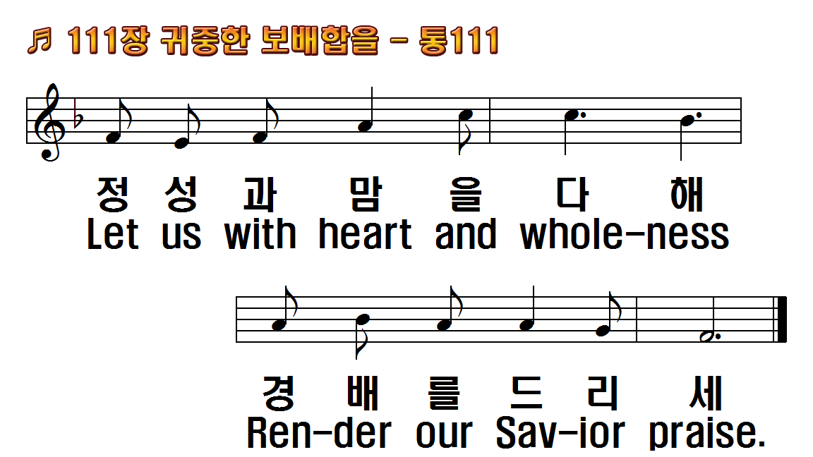
1.귀중한 보배합을
2.주께서 주신 은혜
3.들에서 밤을 새며
1.Bringing our all, to offer
2.Blest with all heavenly
3.Shepherds in awe and

Slide 9
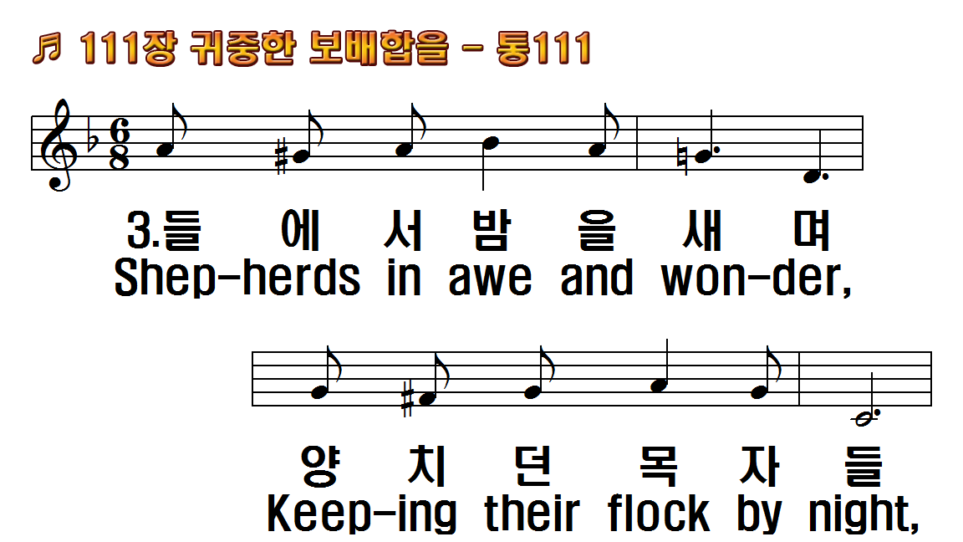
1.귀중한 보배합을
2.주께서 주신 은혜
3.들에서 밤을 새며
1.Bringing our all, to offer
2.Blest with all heavenly
3.Shepherds in awe and

Slide 10
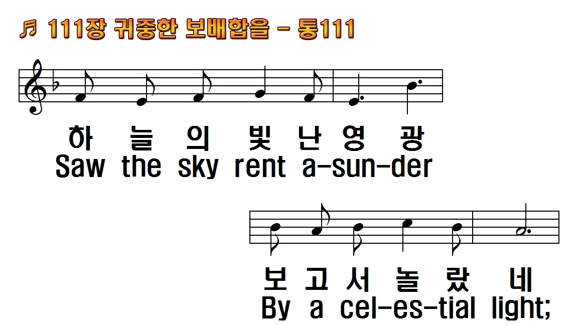
1.귀중한 보배합을
2.주께서 주신 은혜
3.들에서 밤을 새며
1.Bringing our all, to offer
2.Blest with all heavenly
3.Shepherds in awe and

Slide 11
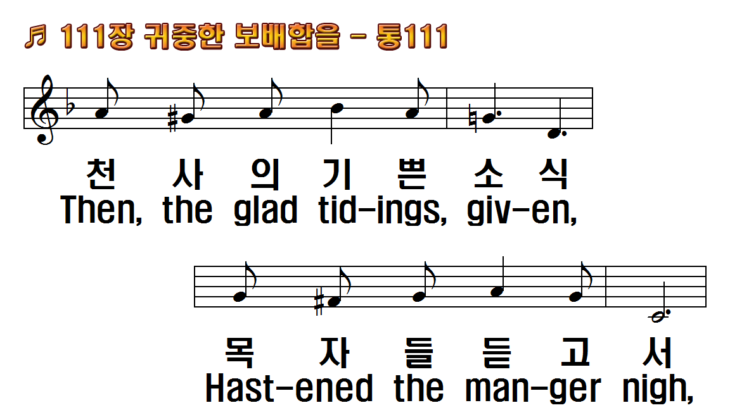
1.귀중한 보배합을
2.주께서 주신 은혜
3.들에서 밤을 새며
1.Bringing our all, to offer
2.Blest with all heavenly
3.Shepherds in awe and

Slide 12
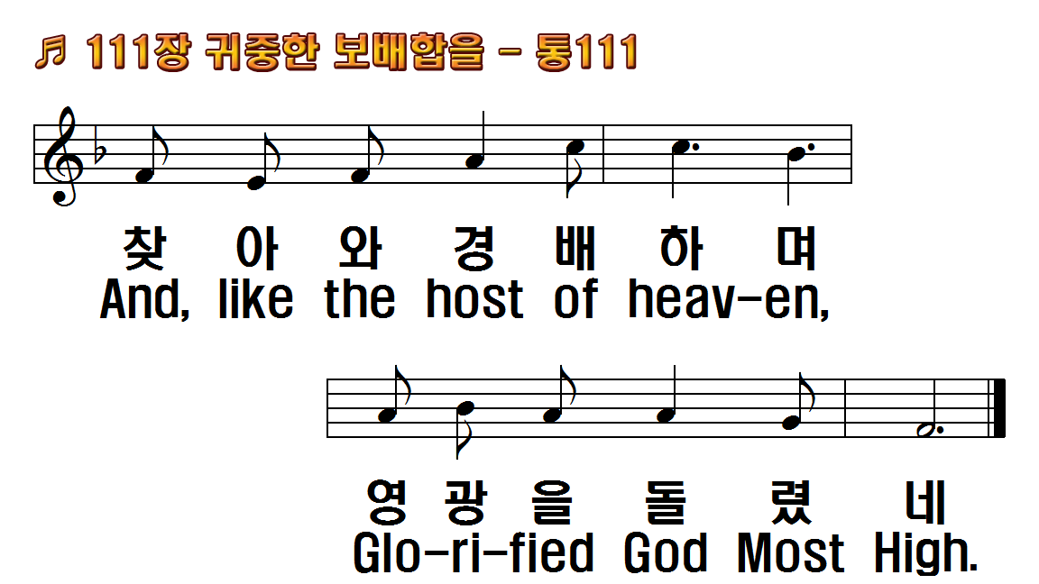
1.귀중한 보배합을
2.주께서 주신 은혜
3.들에서 밤을 새며
1.Bringing our all, to offer
2.Blest with all heavenly
3.Shepherds in awe and

Slide 13
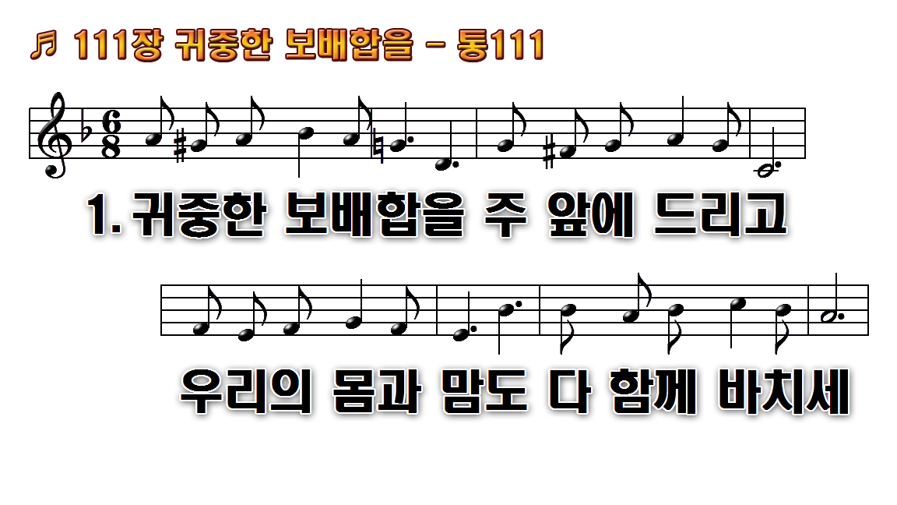
1.귀중한 보배합을 주 앞에
2.주께서 주신 은혜 한없이
3.들에서 밤을 새며 양 치던

Slide 14
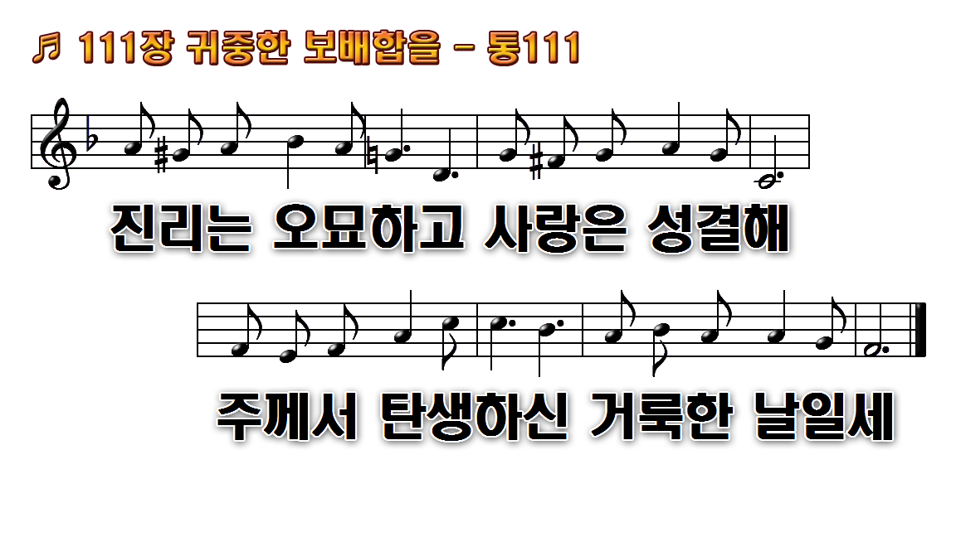
1.귀중한 보배합을 주 앞에
2.주께서 주신 은혜 한없이
3.들에서 밤을 새며 양 치던

Slide 15
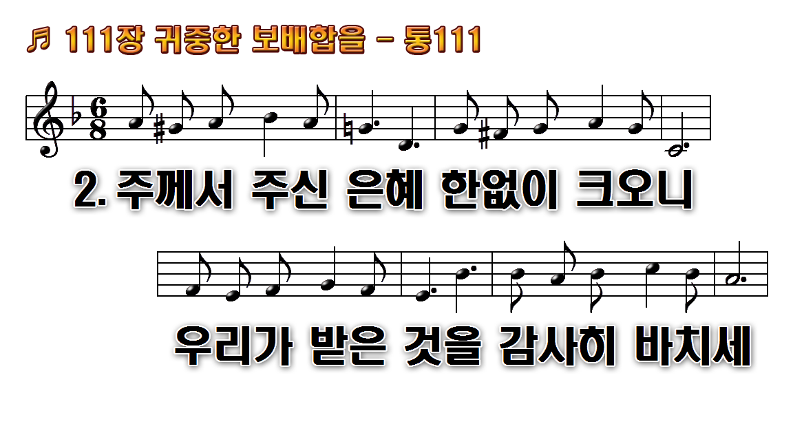
1.귀중한 보배합을 주 앞에
2.주께서 주신 은혜 한없이
3.들에서 밤을 새며 양 치던

Slide 16
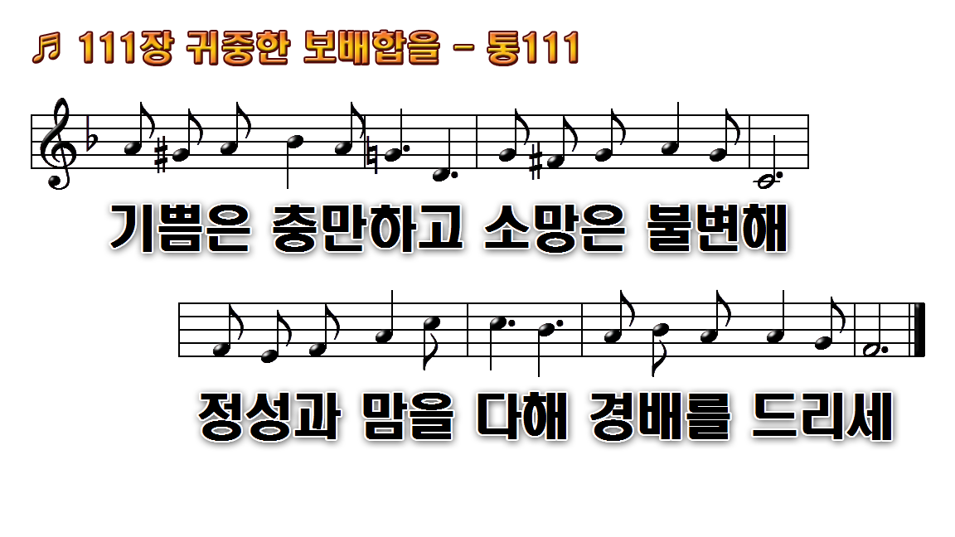
1.귀중한 보배합을 주 앞에
2.주께서 주신 은혜 한없이
3.들에서 밤을 새며 양 치던

Slide 17

1.귀중한 보배합을 주 앞에
2.주께서 주신 은혜 한없이
3.들에서 밤을 새며 양 치던

Slide 18
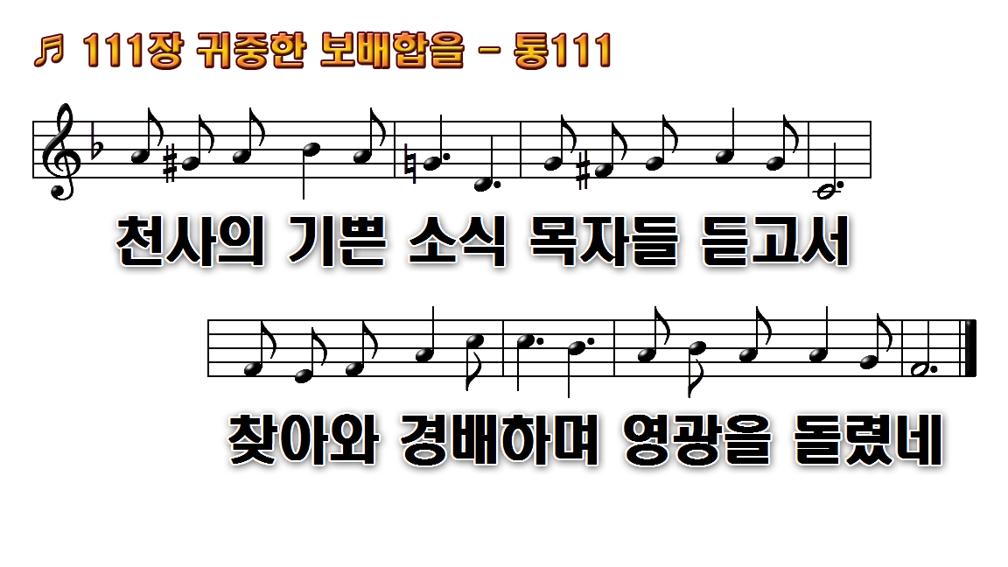
1.귀중한 보배합을 주 앞에
2.주께서 주신 은혜 한없이
3.들에서 밤을 새며 양 치던

